Slide 1
Экологическая обстановка в нашем городе.
Экология — наука об окружающей среде и происходящих в ней процессах.
Экология — познание экономики природы, одновременное исследование всех взаимоотношений живого с органическими и неорганическими компонентами окружающей среды.
Экология — биологическая наука, которая исследует структуру и функционирование систем (популяции, сообщества, экосистемы) в пространстве и времени, в естественных и изменённых человеком условиях.

Slide 2
Влияние человека на экологию.
Современное общество развивается по принципу «брать всё, что только возможно». Этот принцип человеческого эгоизма может действовать только до поры до времени, пока природа не начнет отказывать человеку в ресурсах. Научно-технический прогресс пока что идет не на сбережение природных потенциалов, а на их растрату. Сейчас, когда довольно много ходит разговоров о негативном влиянии человека на экологическую обстановку в больших городах, мы понемногу стали задумываться, а что же будет, если все полностью застроить высотными домами.

Slide 3
Проблемы больших городов
1. Большое количество населения.
Истощаются запасы питьевой воды.
2. Большое количество транспорта и предприятий.
Загрязнение атмосферного воздуха.
Шум.
3. Огромное количество отходов.
Загрязнение грунтовых вод и почвы.

Slide 4
Свалки твердых бытовых отходов Санкт-Петербурга.
В настоящее время в результате деятельности населения, организаций и предприятий Санкт-Петербурга ежегодно образуются 9,7 млн. куб метров или 1700 тыс. тонн твердых бытовых отходов. Эффективность управления системой обращения с отходами производства и потребления находится на низком уровне. Основная часть отходов напрямую без переработки поступает на несколько полигонов. Лишь около 15% от общего количества бытовых отходов поступает на переработку на два мусороперерабатывающих завода, входящих в состав предприятия ГУП «Завод МПБО-2». Некоторая часть отходов попадает на две сортировочные линии предприятия « Автопарк №1 «Спецтранс».

Slide 5
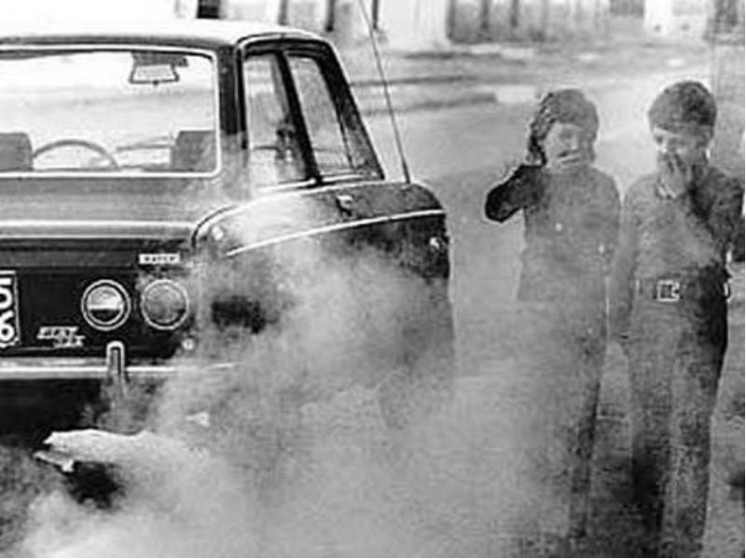
Загрязнение атмосферы.
В 2013 году Санкт-Петербург признан одним из самых загрязненных городов России (самый загрязненный воздух в Норильске и Москве). Выбросы в воздух составляют 488 тыс.тонн в год. Основным источником загрязнения являются автомобили. На их долю приходится 85,9% выбросов. Наиболее загрязненные районы – Адмиралтейский (диоксид азота), Центральный (оксид азота и оксид углерода).
Сейчас в городе действуют 21 станция изучения атмосферного воздуха.
В воздухе Санкт-Петербурга повышено содержание бензпирена, диоксида азота, фенола и формальдегида.

Slide 6
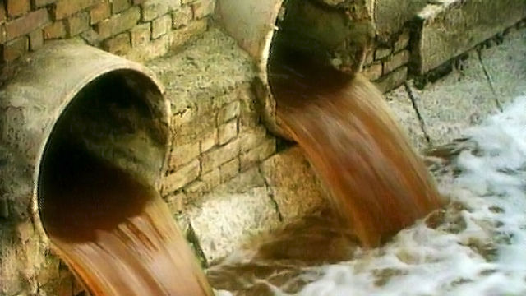
Сточные воды.
Сточная вода в Ленинграде начала очищаться только с 1979 года. В 1997 году очищалось 74% сточных вод, сейчас 98,4%. Однако по итогам проверки в 2014 году по прежнему на пляжах Финского залива купаться запрещено.
В пределах Санкт-Петербурга Нева загрязнена промышленными стоками, в реку сливают отходы сотни промышленных предприятий. В реку ежегодно попадает более 80 тысяч тонн загрязняющих веществ.
Экологическое состояние Невы, Невской губы и Финского залива является неудовлетворительным. Основные загрязнения – патогенные бактерии, ионы ртути и меди, пестициды, фенолы, нефтепродукты. Невская губа постепенно заболачивается из-за дамбы.

Slide 7
Шум.
Санкт-Петербург занимает 5 место среди мегаполисов мира по уровню шума. Средний показатель шума в городе составляет 60 децибелов, это выше нормы. Самыми шумными районами города являются Адмиралтейский, Центральный, Петроградский, Фрунзенский, Кировский и Красносельский. Зоны, где уровень шума превышает норму на 10-15 децибелов, расположены рядом с главными городскими проспектами: Московским, Стачек, Лиговским, Невским, кольцевой автодорогой, железной дорогой. Микрорайоны Ульянка, Лигово и Сосновая Поляна страдают от шума самолетов, взлетающий из аэропорта «Пулково».

Slide 8
Мероприятия направленные для улучшения экологической обстановки.
Совершенствование системы сбора, транспортировки, утилизации токсичных промышленных отходов.
Цивилизованное обращение с отходами медицинских учреждений.
Повышение качества вод акватории.
Внедрить хорошо отлаженную систему управления водными ресурсами.
Перевод котельных на работу на газе вместо угольного топлива (сократить выбросы диоксида серы).
Городской автотранспорт должен соответствовать нормам выброса вредных веществ ЕВРО-4.
Уход за природными рекреационными зонами (лесопарки).
Охрана атмосферного воздуха.
Сохранение зеленых насаждений.
Воспитание и экологизация сознания человека.

Slide 9
Спасибо за внимание

